Slide 1
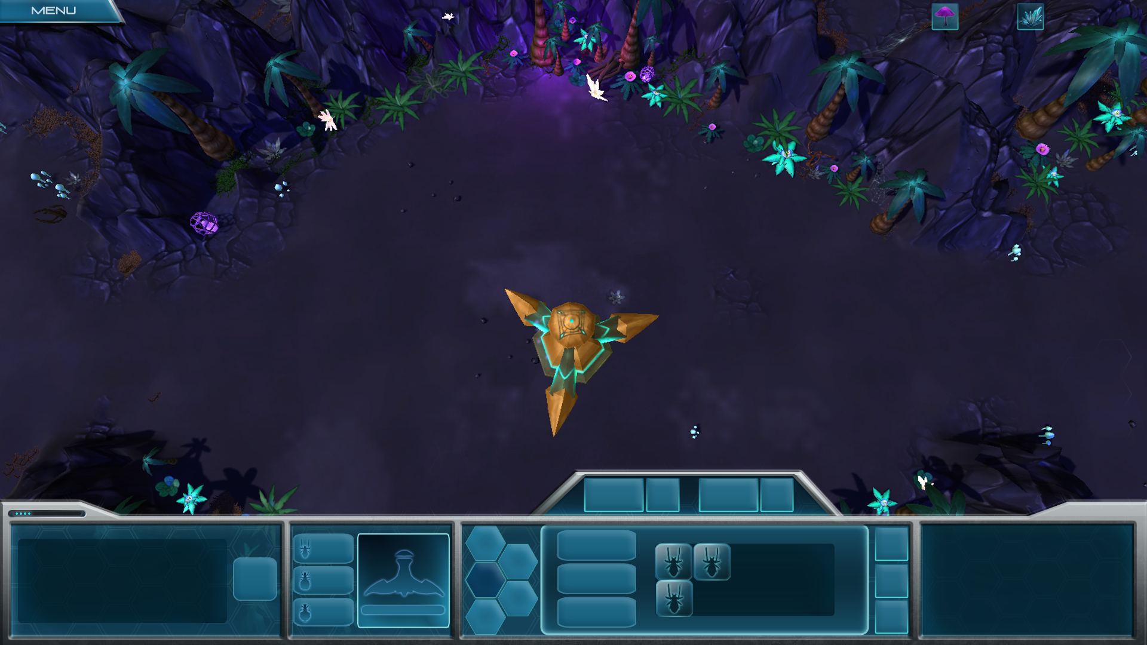

Slide 2
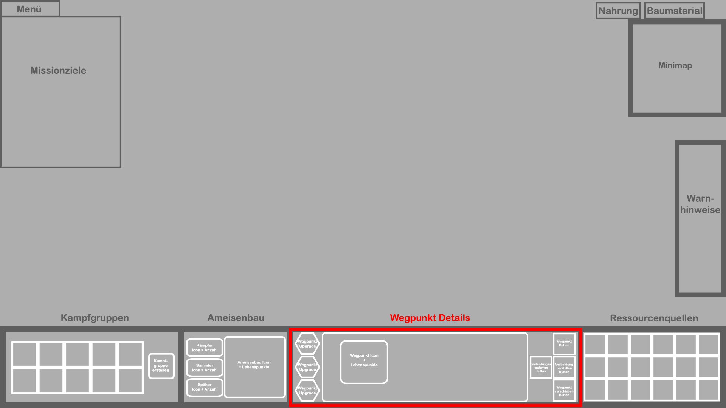
Menü
Nahrung
Baumaterial
Missionsziele
Minimap
Kampfgruppen
Ameisenbau
Details
Ressourcenquellen

Slide 3
Menü
Nahrung
Baumaterial
Missionsziele
Minimap
Kampfgruppen
Ameisenbau
Details
Ressourcenquellen

Slide 4
Menü
Nahrung
Baumaterial
Missionsziele
Minimap
Ameisenbau
Details
Kampfgruppen
Ressourcen-quellen

Slide 5
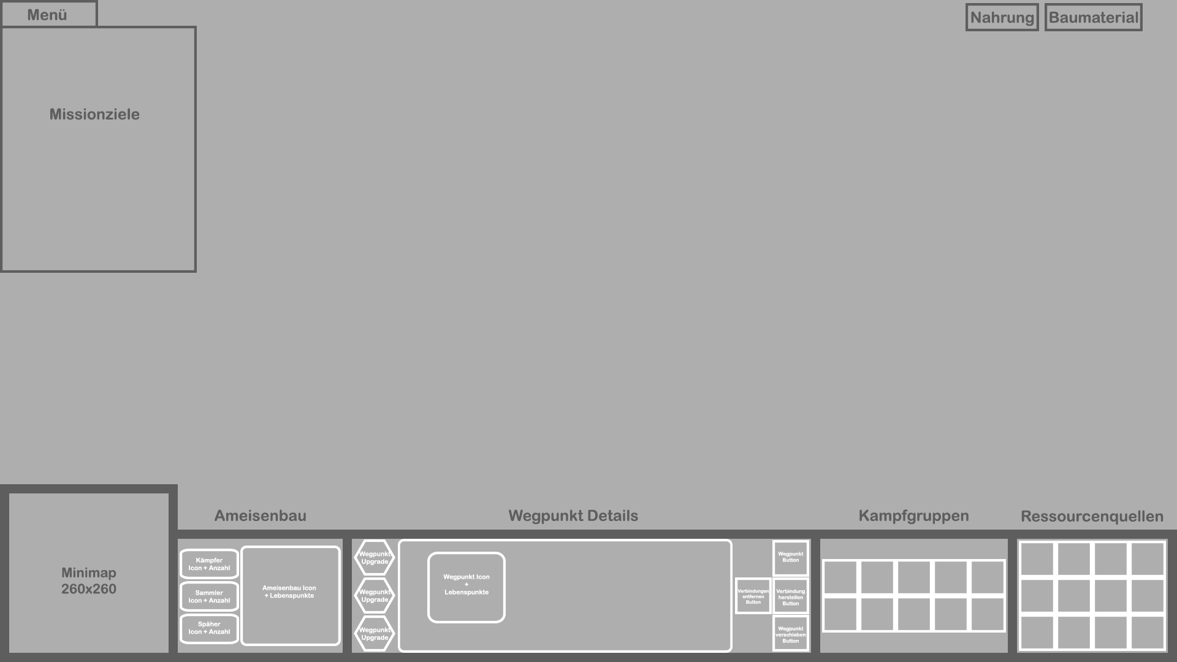

Slide 6
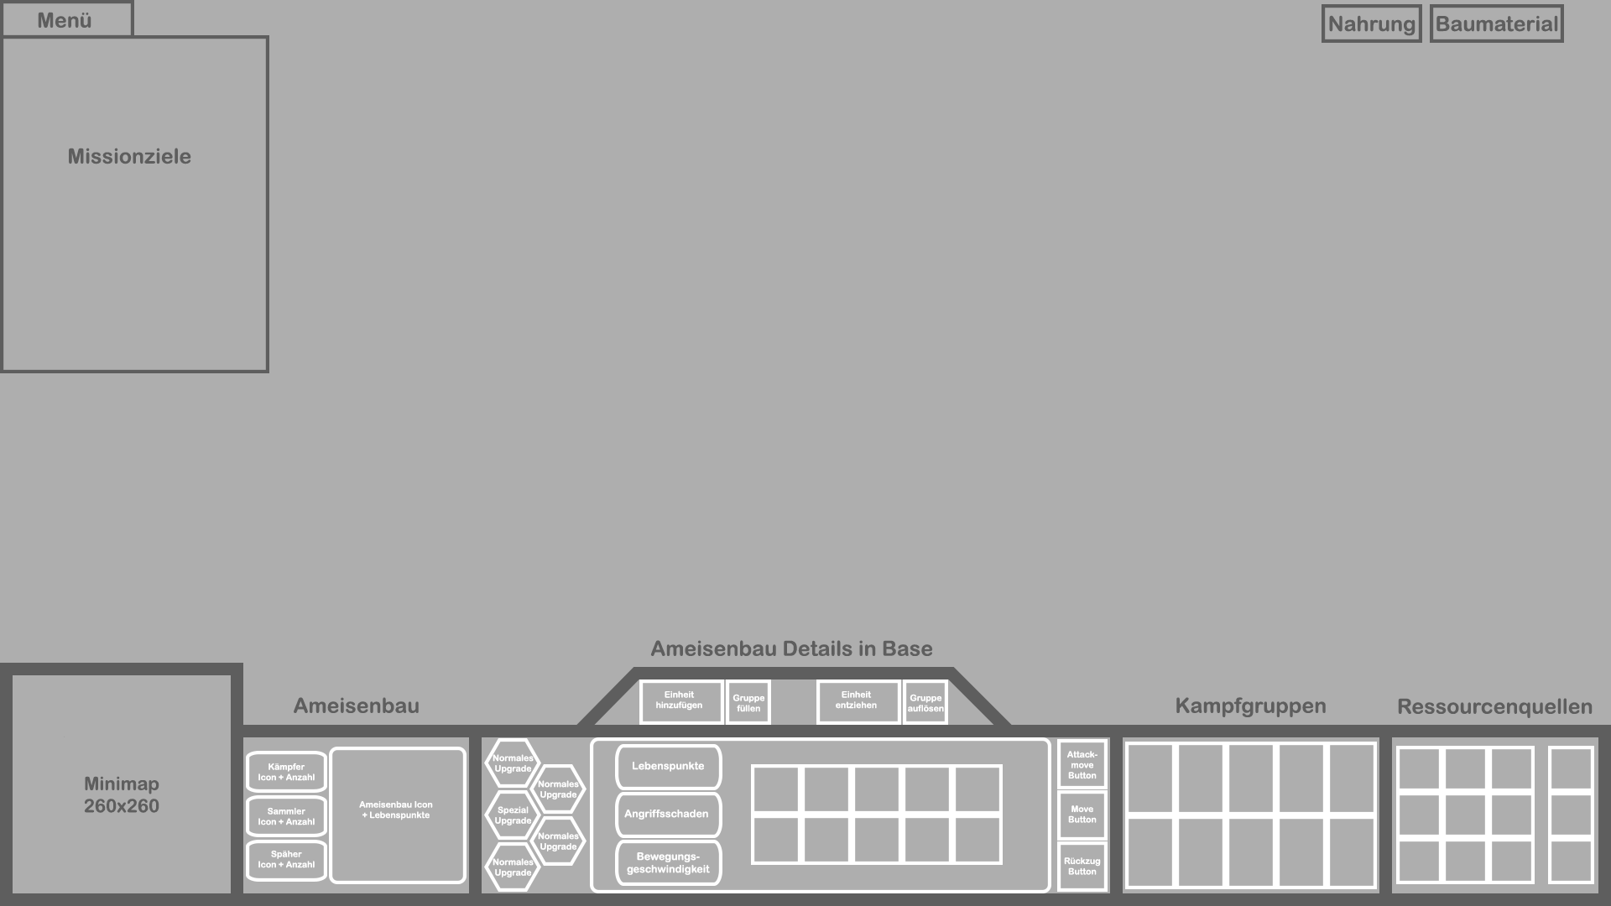

Slide 7
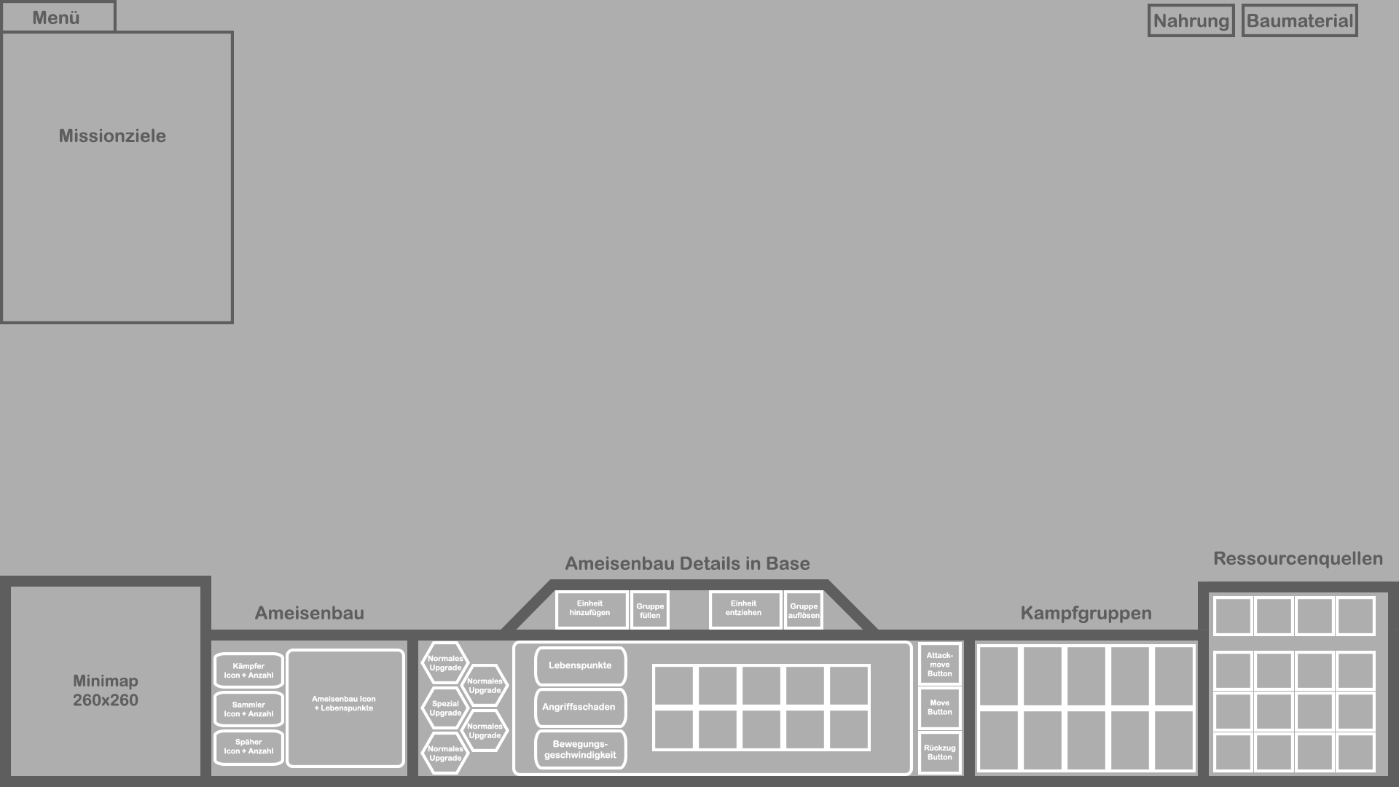

Slide 8
